Slide 1
Вибір технологій обробки конструкційних матеріалів, з’єднання деталей, оздоблення виробу. Планування проєктної діяльності.
9 клас

Slide 2
Завдання уроку
Вибрати технологію обробки конструкційних матеріалів.
Визначити спосіб з’єднання деталей виробу.
Дібрати оздоблення для виробу.
Практична робота
Скласти план роботи з виготовлення власного виробу.

Slide 3
Розглянемо виготовлення виробів інтер’єру
Цікаві «хатинки» для рослин, іншими словами — оригінальні горщики, можна виготовити з різних матеріалів: пластикових стаканів і пляшок, гілочок з дерев. Для їх оздоблення використовують мішковину, мереживо, атласні стрічки, мушлі, кришечки, в’язальні нитки, джгут.
Технології виготовлення залежать від матеріалу:
технологія обробки текстильних матеріалів ручним способом,технологія розпису, технологія декупажу, технологія виготовлення аплікаціїі т.д.
Горщик для квітів своїми руками
https://www.youtube.com/watch?v=KfOOiRwZh9s&ab_channel=%D0%9F%D0%B5%D1%80%D1%88%D0%B8%D0%B9%D0%9A%D0%B0%D0%B1%D0%B5%D0%BB%D1%8C%D0%BD%D0%B8%D0%B9

Slide 4
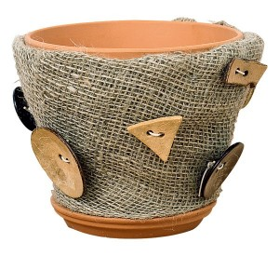
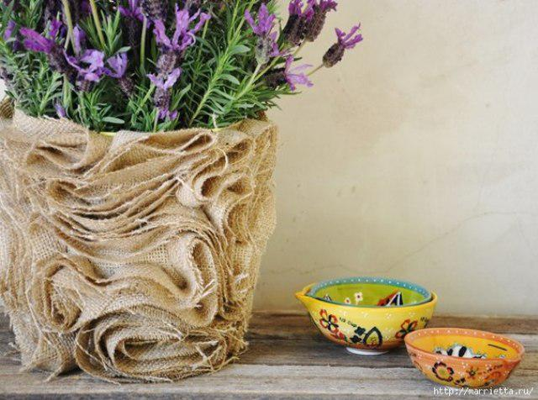

Slide 5
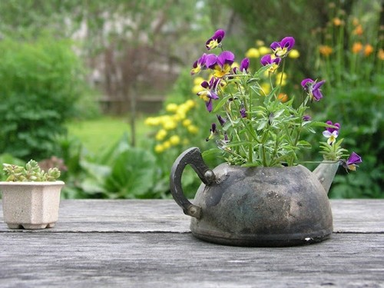
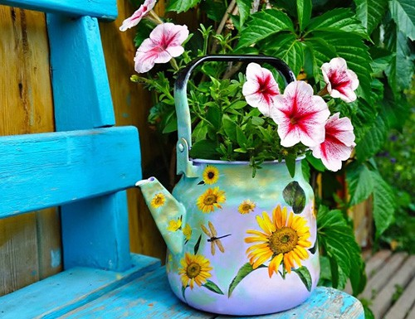

Slide 6
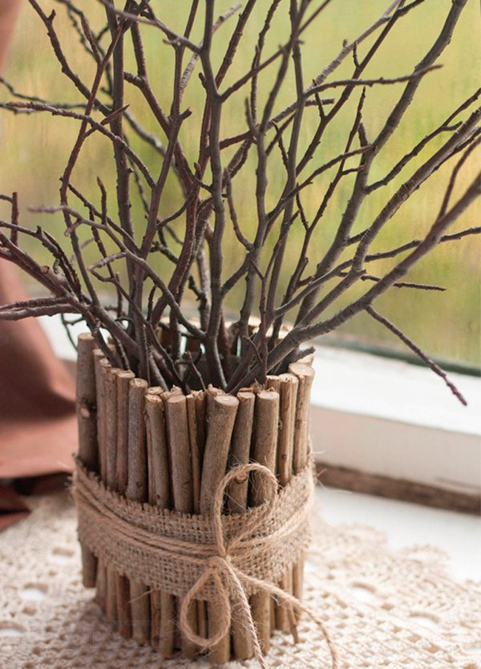
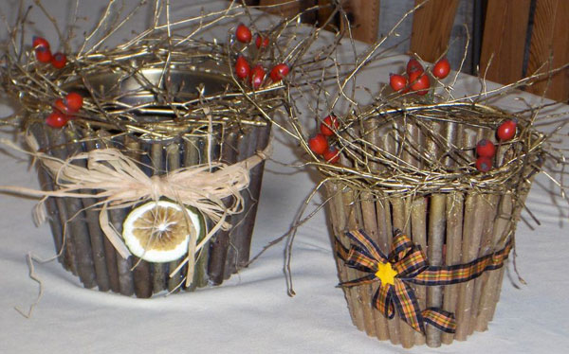

Slide 7
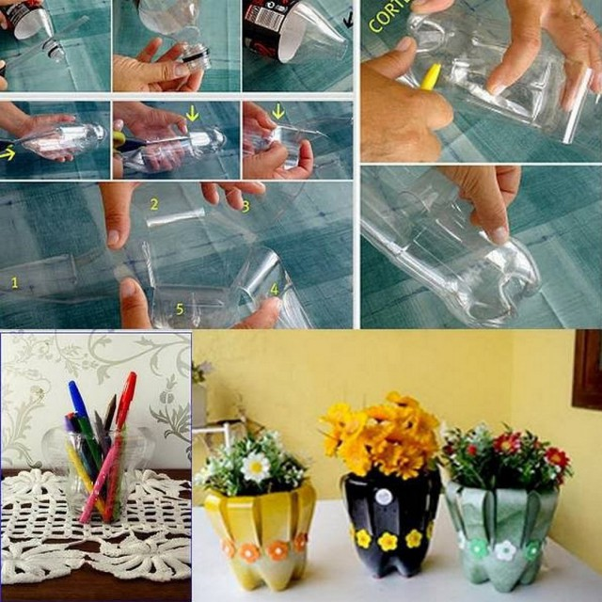
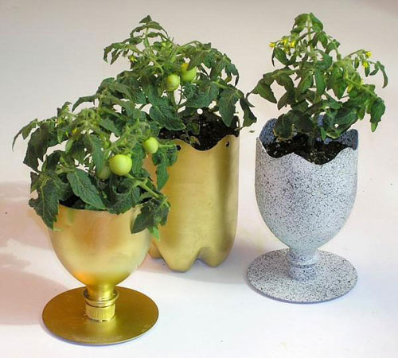

Slide 8

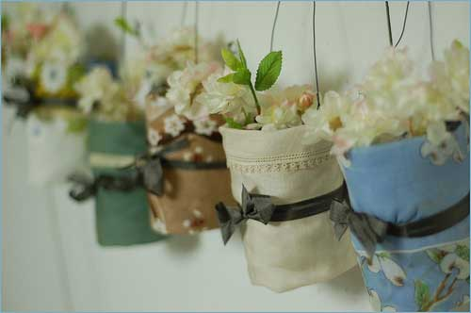

Slide 9
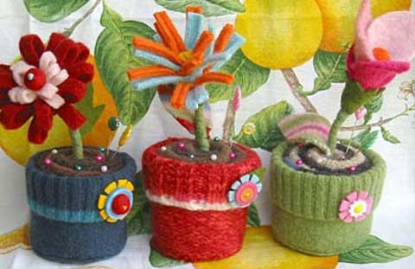
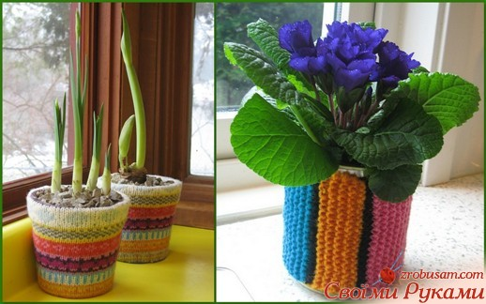

Slide 10
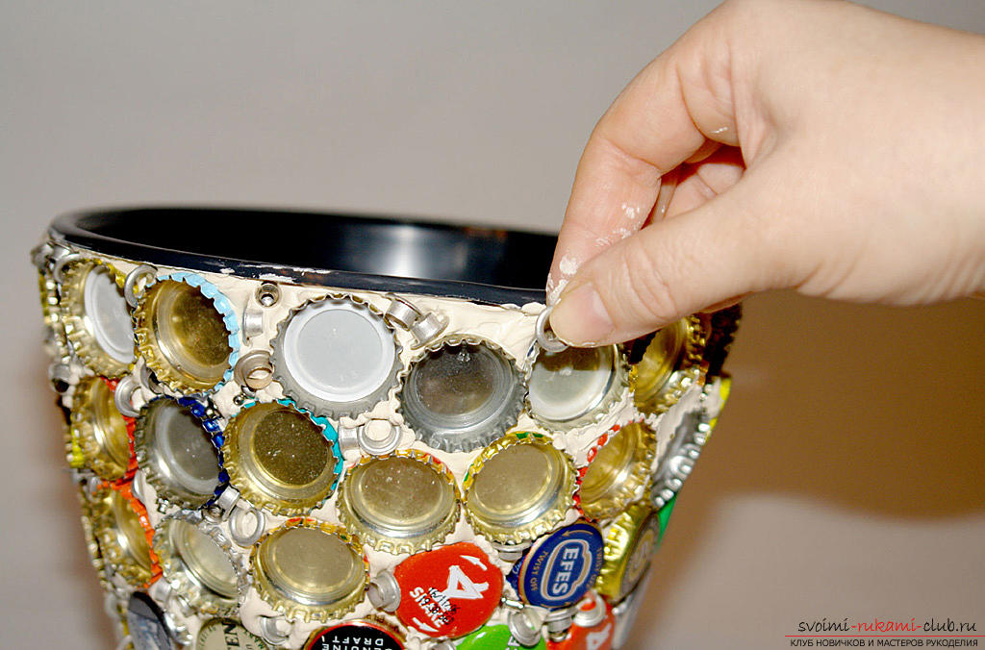
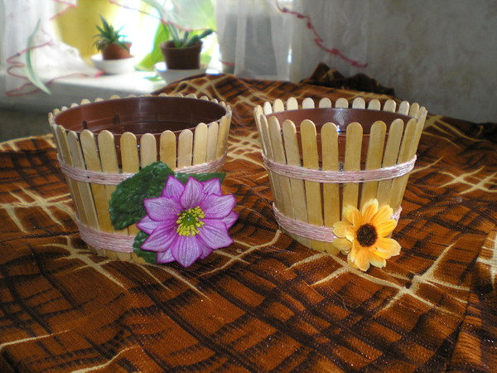

Slide 11
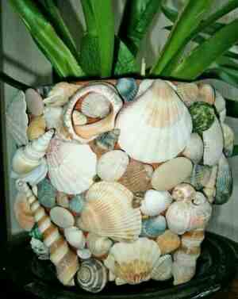
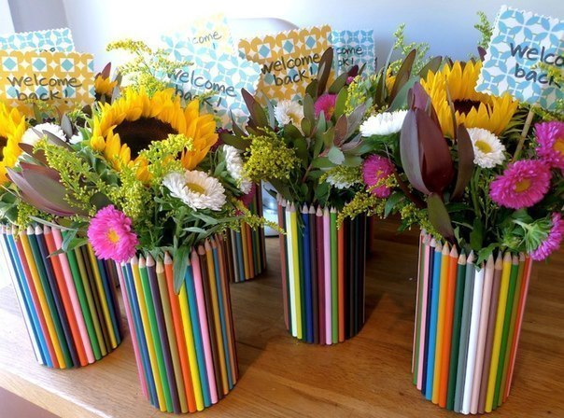

Slide 12
25 ідей декору горщиків для кімнатних рослин допоможуть у виготовленні виробу
https://zelenasadyba.com.ua/dim-i-podvirya/25-idej-dekoru-gorshhikiv-dlya-kimnatnix-roslin.html
Домашнє завдання
Скласти план виготовлення виробу.
Зворотній зв’язок:
освітня платформа Human або ел. пошта valentinakapusta55@gmail.com

